Slide 1
目录
公积金——离职封存
公积金——转正调入（已办卡）
公积金——转正账户设立（新办卡1）
公积金——转正账户设立（新办卡2）
公积金——每月扣费明细下载
公积金网站办事指南类
社保——离职停交
社保——入职调入
社保——入职新增（制卡）
社保——每月扣费明细下载
考勤数据下载
各业务咨询电话

Slide 2
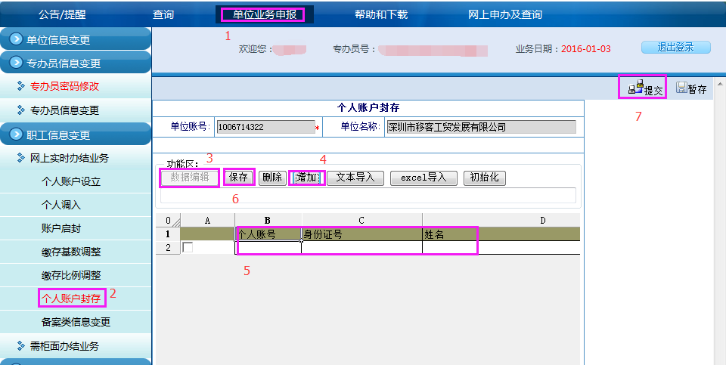
离职封存
公积金—登录密码

Slide 3
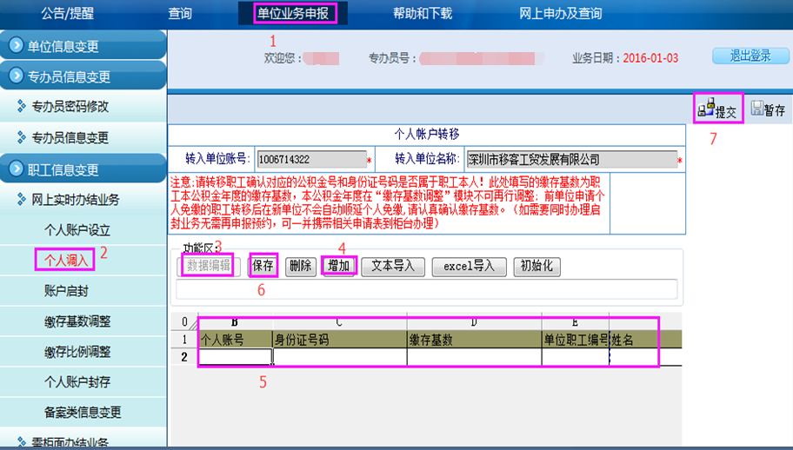
转正调入（已买）
公积金—登录密码

Slide 4
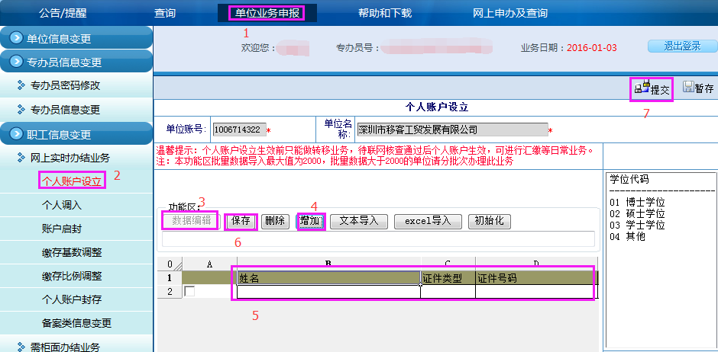
转正账户设立（首次买）
公积金—登录密码

Slide 5
转正账户设立（公积金联名卡）
公积金—登录密码
支付宝自助关联住房公积金卡操作：支付宝-城市服务-深圳公积金-确认授权-进入-联名卡关联-关键资料-完成
支付宝自助关联住房公积金卡（附提取流程）（公积金密码不知道可以在支付宝直接刷脸更改）
https://mp.weixin.qq.com/s/XRoxkPdC2FOciHKxjRORlQ
重要通知：深圳2017年开始不再有公积金卡！(附预约绑卡流程）https://mp.weixin.qq.com/s/DlEiG1H9eFUGDI3vSGTGiA
公积金联名卡关联业务办理：7家归集银行包括工商银行、建设银行、中国银行、中信银行、兴业银行、交通银行和招商银行。网上预约，去自己想要关联的银行，带身份证、银行卡💳(异地卡也行)

Slide 6
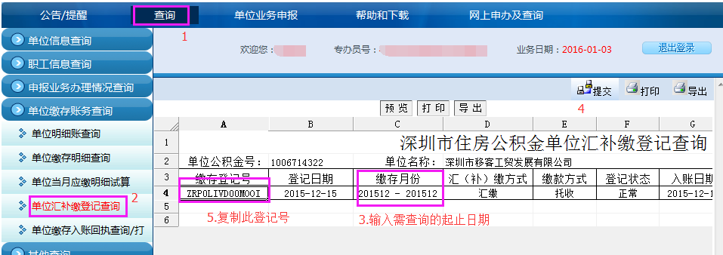
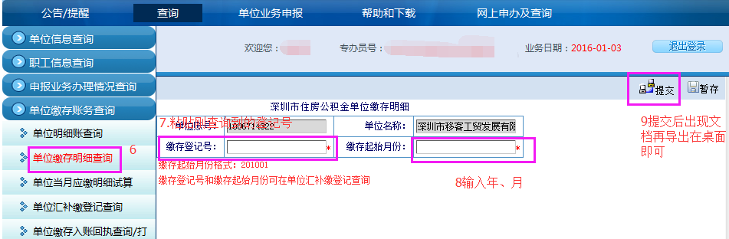
每月扣费明细下载
公积金—登录密码

Slide 7
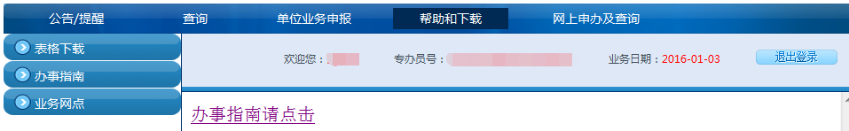
公积金网站办事指南

Slide 8
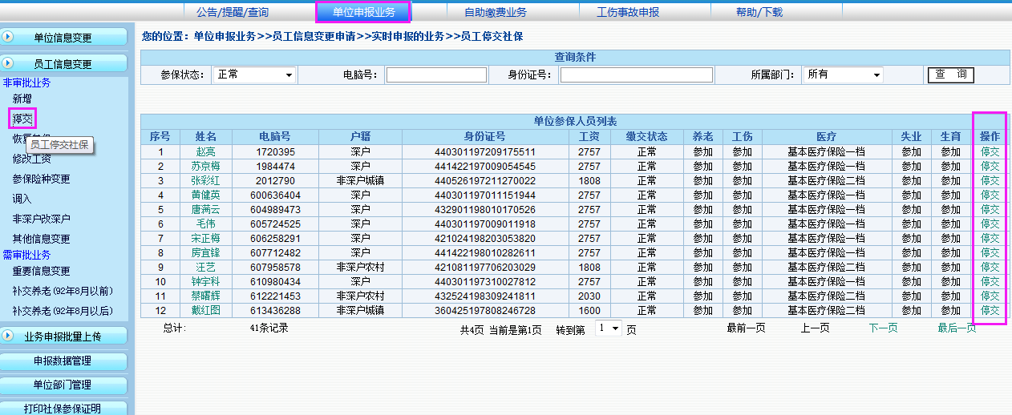
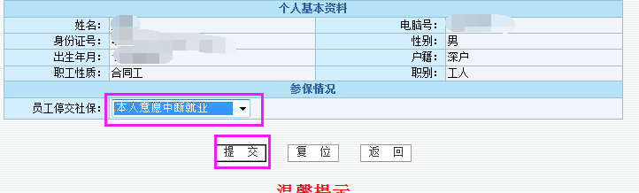
离职停交
社保

Slide 9
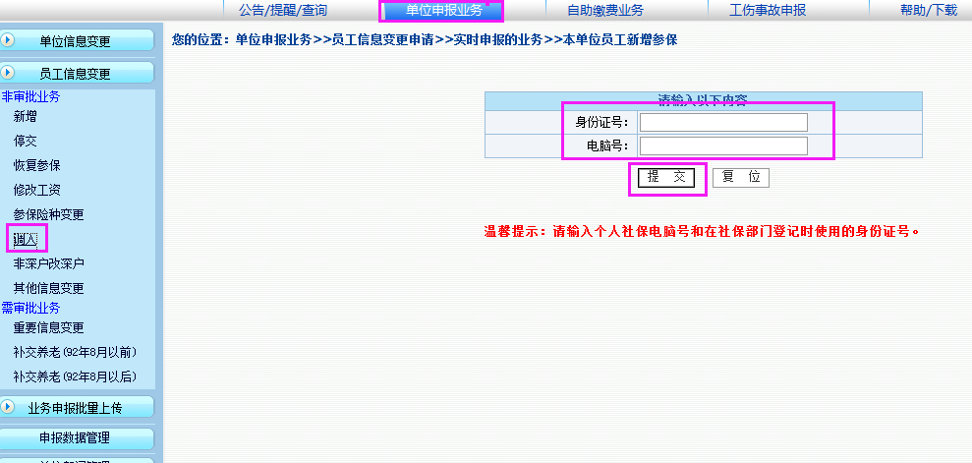
入职调入
社保

Slide 10
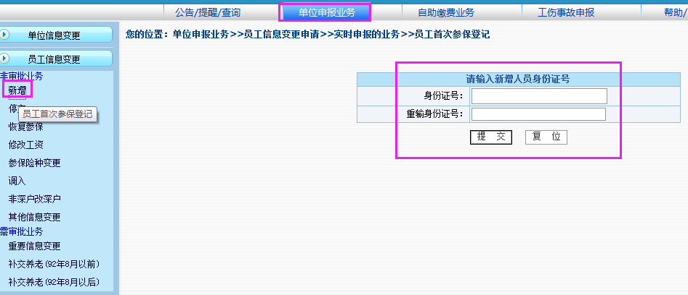
入职新增（新制卡1）
社保
来深圳首次办卡员工根据身份证号码进入填写员工资料（如有办理过社保卡的身份证号是进入不了的）

Slide 11
入职新增（新制卡2）
社保
1.新增后需填写建行表格（金融社保IC卡申办清单）盖章拿去建行给（刘艳），同时发电子档给她：liuyan3.sz@ccb.com
2.提交表格20个工作日后直接去2楼领卡（需2个人去）
3.领卡资料：经办人和财务身份证（复印件盖章）、两个人的授权委托书（盖章）、金融社保IC卡申办清单、营业执照复印件（盖章）
PS:旧卡换卡方式同上（社保网上无需操作）
微信关注“我的社保卡”-我的-办理金融社保卡
深圳金融社保卡开卡申办
【交通银行】发行的金融社保卡
【招商银行】发行的金融社保卡
【中国银行】发行的金融社保卡
【工商银行】发行的金融社保卡
除此之外，您还可以前往深圳12家金融社保卡发卡银行网点，在网点柜台申请办理。
申办新版金融社保卡后，即可继续绑定社保卡，并使用微信医保支付功能。
紧急通知！深圳人月底前赶紧去办这件事，否则恐刷不了医保！ https://mp.weixin.qq.com/s/QVLO8xCxBsQKFtDkTLBPLw

Slide 12
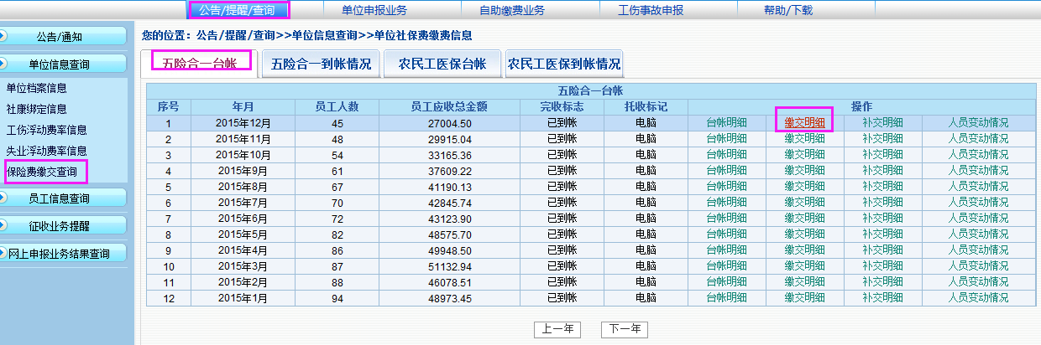
每月扣费明细下载
社保
文档打开后直接保存桌面即可

Slide 13
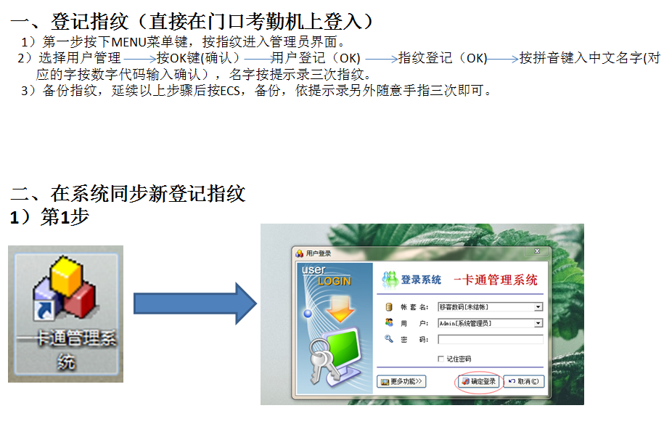
考勤数据下载

Slide 14
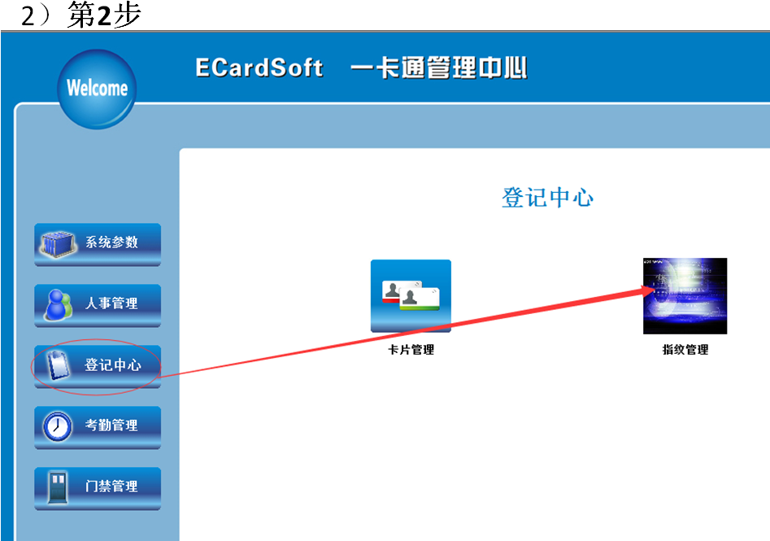

Slide 15
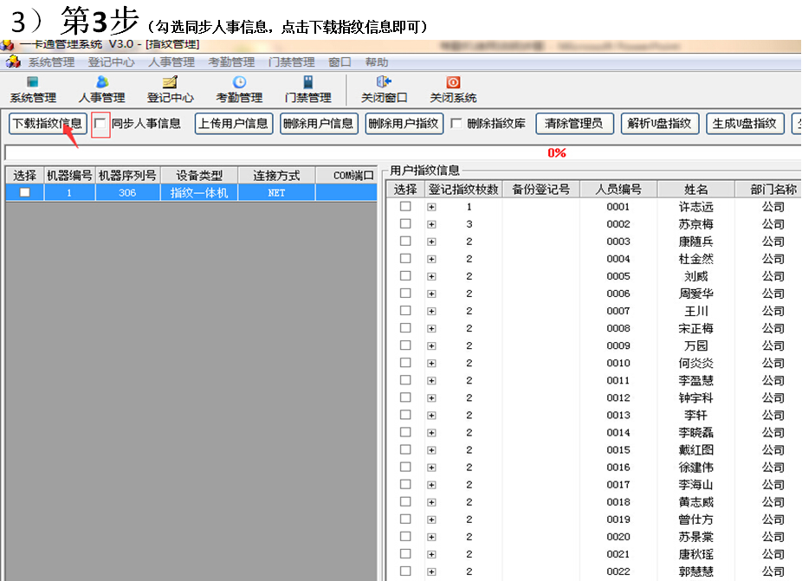

Slide 16
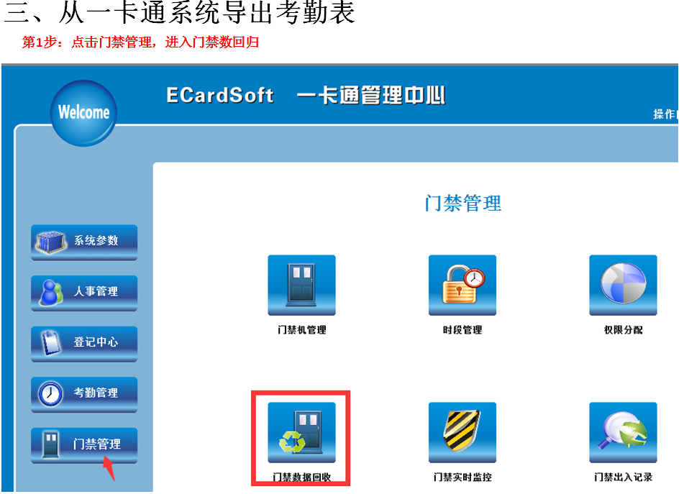

Slide 17
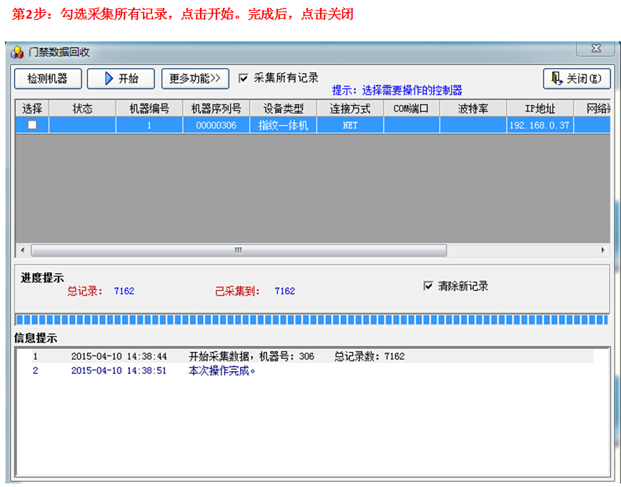

Slide 18
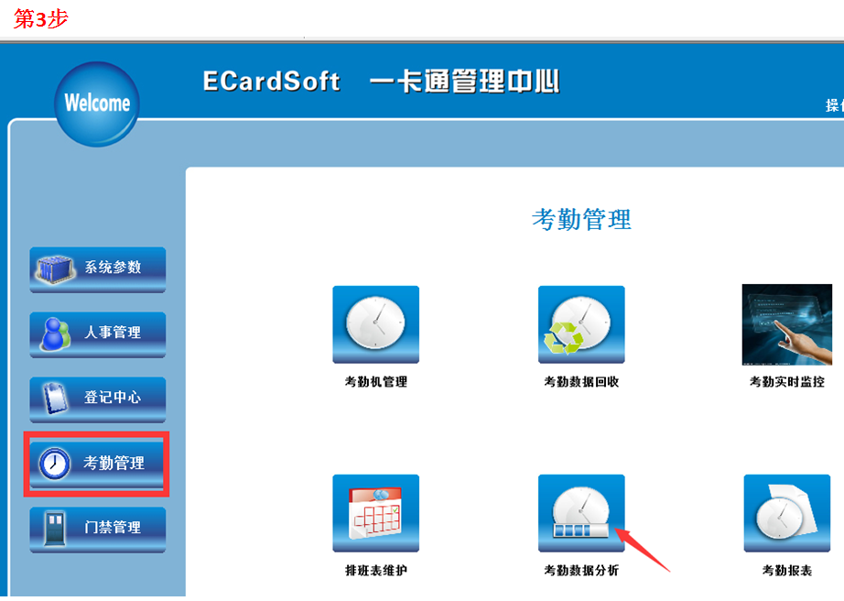

Slide 19
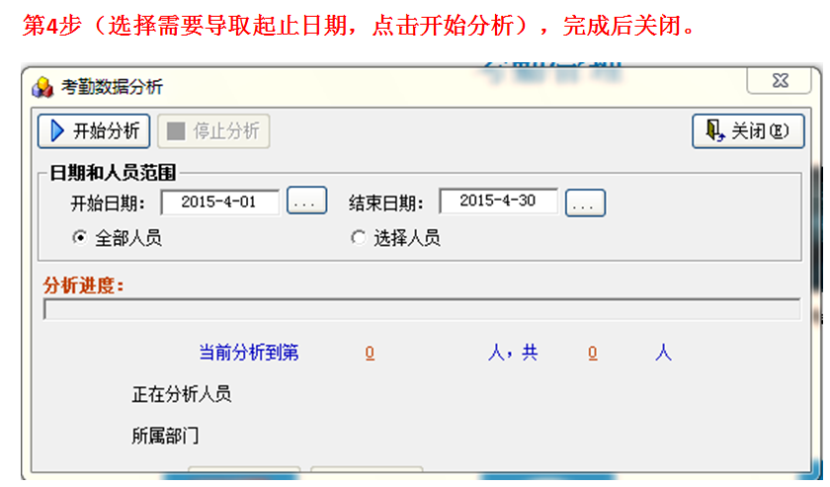

Slide 20
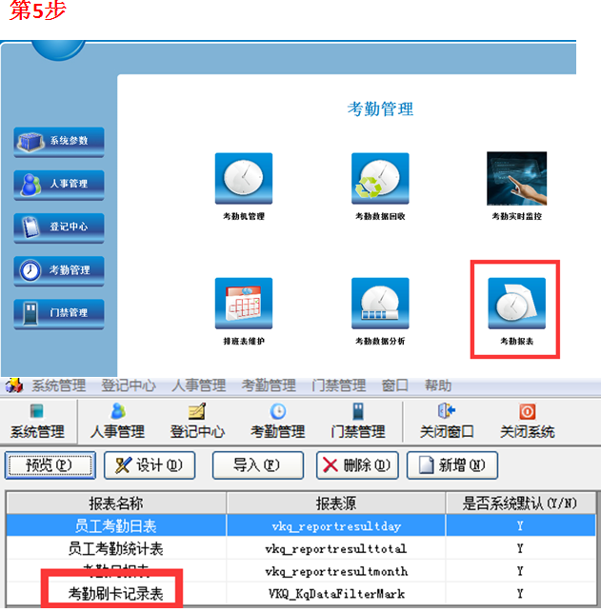

Slide 21
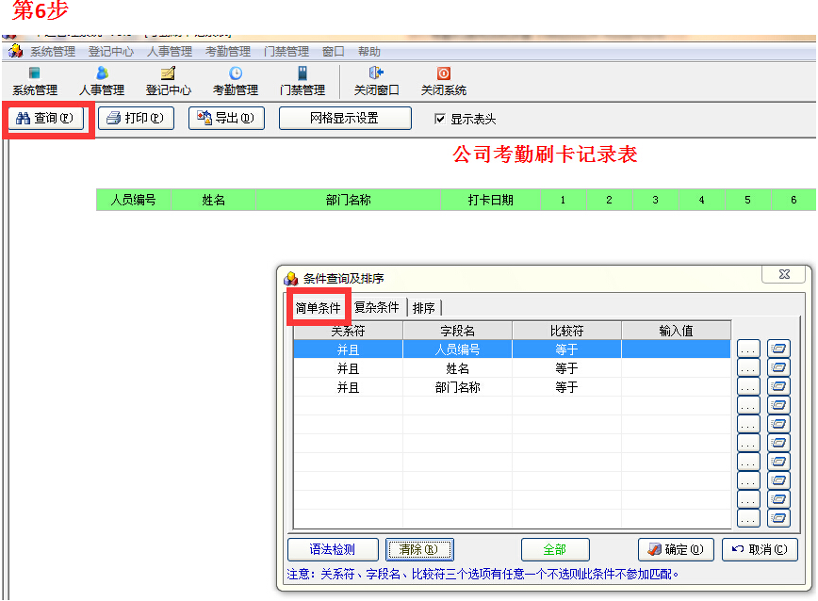

Slide 22
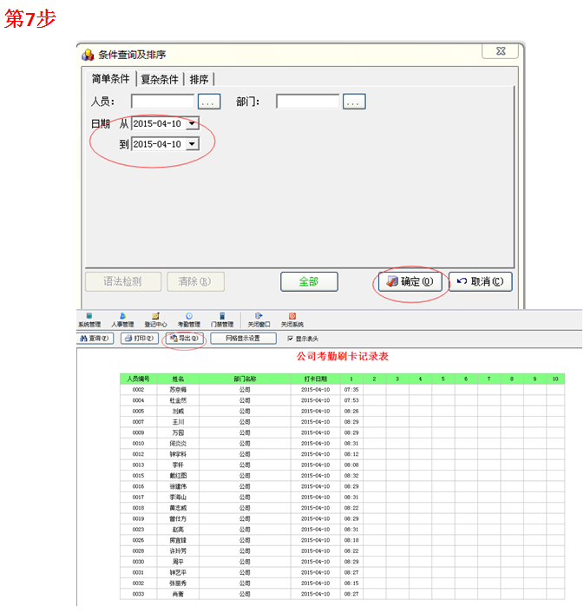

Slide 23
各业务咨询电话
工商局：12315 http://www.szmqs.gov.cn/
出入境商务备案：http://swba.szga.gov.cn/
出入境、户政预约：http://www.szga.gov.cn/
社保局：12333 http://www.szsi.gov.cn/
公积金：12329 http://www.szzfgjj.com/
租赁所：82046039

